Slide 1
15장 JSP 페이지를 풍부하게 하는 오픈 소스 기능
15.1 JSP에서 파일 업로드
15.2 JSP에서 파일 다운로드

Slide 2
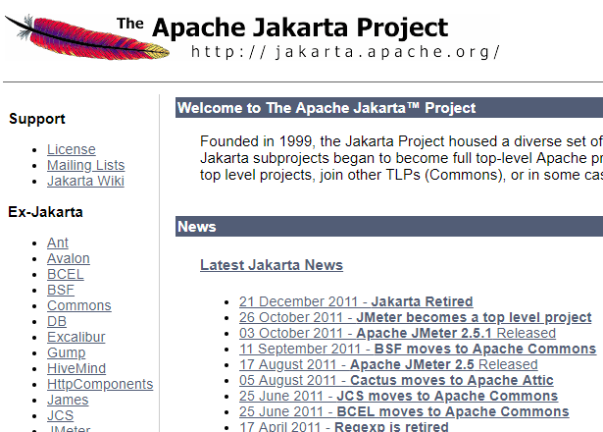
15장 JSP 페이지를 풍부하게 하는 오픈 소스 기능
15.1 JSP에서 파일 업로드
15.1.1 파일 업로드 라이브러리 설치
1. jakarta.apache.org로 접속한 후 왼쪽 메뉴에서 Commons를 클릭합니다.

Slide 3
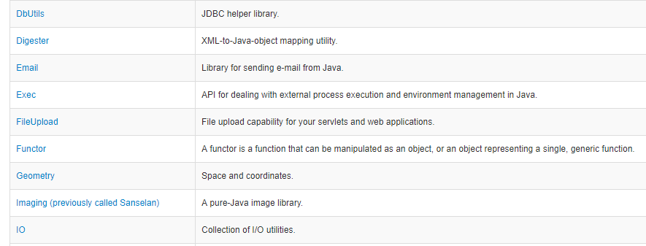
15장 JSP 페이지를 풍부하게 하는 오픈 소스 기능
15.1 JSP에서 파일 업로드
2. 페이지 왼쪽 중간쯤에 위치한 FileUpload를 클릭합니다.

Slide 4
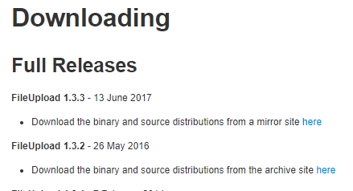
15장 JSP 페이지를 풍부하게 하는 오픈 소스 기능
15.1 JSP에서 파일 업로드
3. FileUpload 1.3.3 버전을 찾아서 here를 클릭합니다.

Slide 5
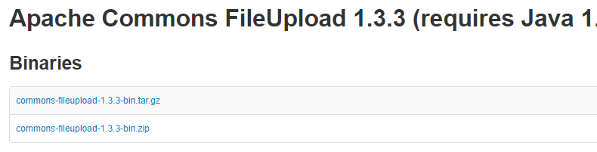
15장 JSP 페이지를 풍부하게 하는 오픈 소스 기능
15.1 JSP에서 파일 업로드
4. commons-fileupload-1.3.3-bin.zip을 클릭해 다운로드합니다.

Slide 6
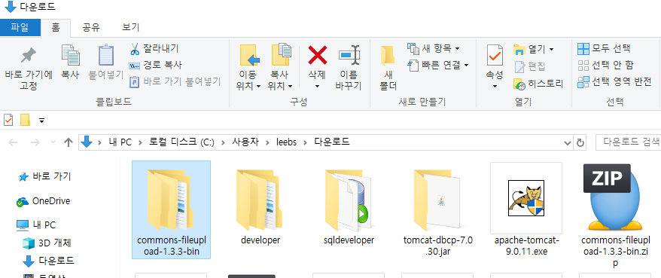
15장 JSP 페이지를 풍부하게 하는 오픈 소스 기능
15.1 JSP에서 파일 업로드
5. zip 파일의 압축을 풉니다.

Slide 7
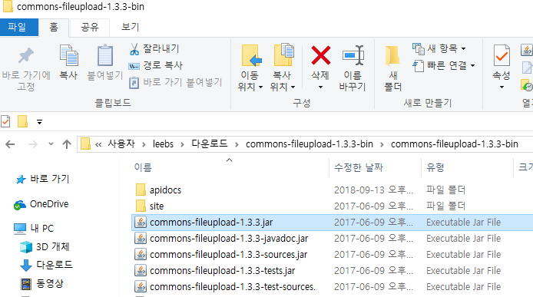
15장 JSP 페이지를 풍부하게 하는 오픈 소스 기능
15.1 JSP에서 파일 업로드
6. 압축을 푼 폴더의 하위 폴더인 commons-fileupload-1.3.3-bin에 위치한 commons-fileupload-1.3.3.jar
파일을 복사합니다.

Slide 8
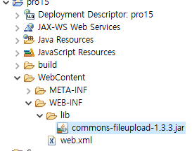
15장 JSP 페이지를 풍부하게 하는 오픈 소스 기능
15.1 JSP에서 파일 업로드
7. 프로젝트 pro15의 WEB-INF 하위에 있는 lib 폴더에 붙여 넣습니다.

Slide 9
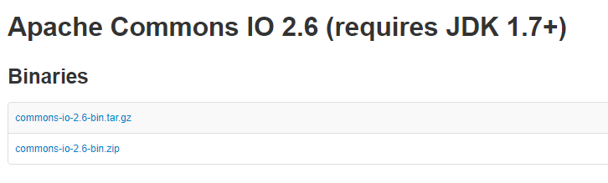
15장 JSP 페이지를 풍부하게 하는 오픈 소스 기능
15.1 JSP에서 파일 업로드
15.1.2 commons-io-2.6.jar 파일 설치
1. 다음 링크로 접속한 후 commons-io-2.6-bin.zip을 클릭해 다운로드합니다.
https://commons.apache.org/proper/commons-io/download_io.cgi

Slide 10
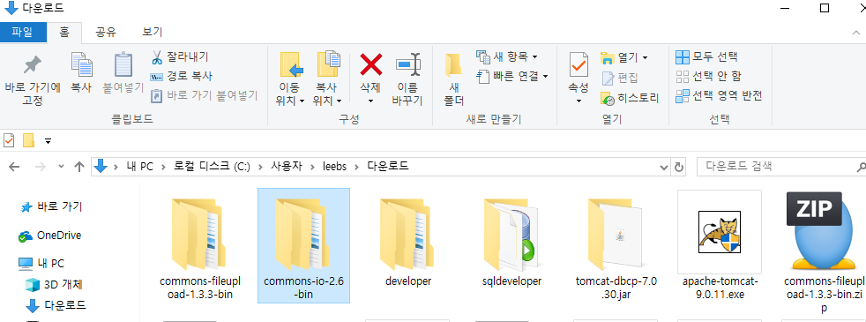
15장 JSP 페이지를 풍부하게 하는 오픈 소스 기능
15.1 JSP에서 파일 업로드
2. 로컬 PC의 여러분이 원하는 폴더에 zip 파일의 압축을 풉니다.

Slide 11
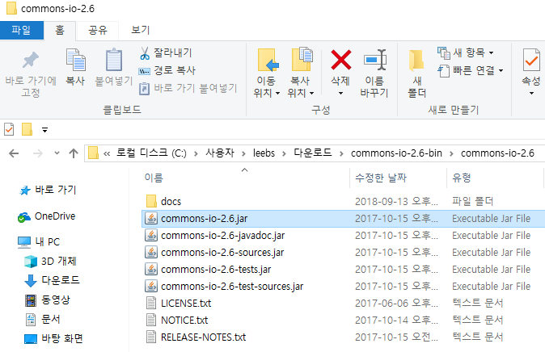
15장 JSP 페이지를 풍부하게 하는 오픈 소스 기능
15.1 JSP에서 파일 업로드
3. commons-io-2.6-bin 폴더로 이동한 후 commons-io-2.6.jar 파일을 복사해 이클립스 프로젝트의
WEB-INF/lib 폴더에 붙여 넣습니다.

Slide 12
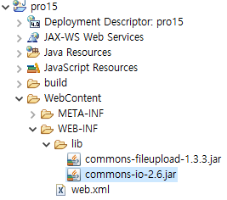
15장 JSP 페이지를 풍부하게 하는 오픈 소스 기능
15.1 JSP에서 파일 업로드

Slide 13
15장 JSP 페이지를 풍부하게 하는 오픈 소스 기능
15.1 JSP에서 파일 업로드
15.1.3 파일 업로드 관련 API
DiskFileItemFactory 클래스가 제공하는 메서드
메서드 | 기능
setRepository() | 파일을 저장할 디렉터리를 설정합니다.
setSizeThreadhold() | 최대 업로드 가능한 파일 크기를 설정합니다.
ServletFileUpload 클래스가 제공하는 메서드
메서드 | 기능
parseRequest() | 전송된 매개변수를 List 객체로 얻습니다.
getItemIterator() | 전송된 매개변수를 Iterator 타입으로 얻습니다
Iterator / Enumeration 인터페이스
https://kutar37.tistory.com/entry/%EC%9E%90%EB%B0%94-Iterator-Enumeration-%EC%9D%B8%ED%84%B0%ED%8E%98%EC%9D%B4%EC%8A%A4

Slide 14
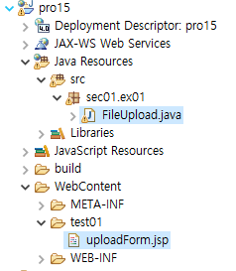
15장 JSP 페이지를 풍부하게 하는 오픈 소스 기능
15.1 JSP에서 파일 업로드
15.1.4 JSP 페이지에서 파일 업로드
1. sec01.ex01 패키지를 만들고 FileUpload 클래스를 생성합니다. 또 test01 폴더를 생성하고실습 파일
uploadForm.jsp를 추가합니다.

Slide 15
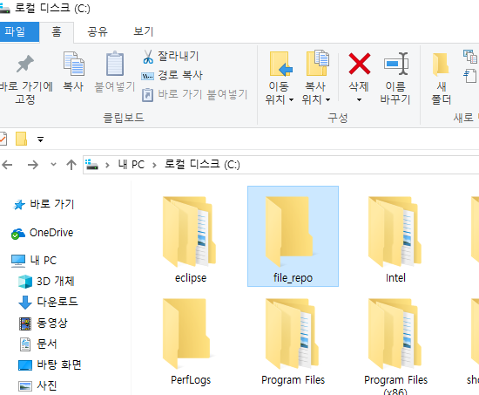
15장 JSP 페이지를 풍부하게 하는 오픈 소스 기능
15.1 JSP에서 파일 업로드
2. 파일을 업로드할 때 사용할 저장소를 다음과 같이 C 드라이브 아래에 만듭니다. 여기서는 폴더 이름을
file_repo로 하였습니다.

Slide 16
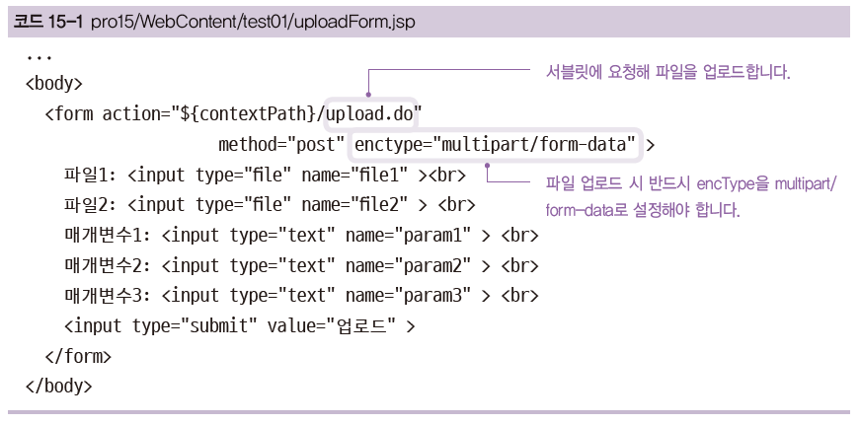
15장 JSP 페이지를 풍부하게 하는 오픈 소스 기능
15.1 JSP에서 파일 업로드
3. uploadForm.jsp를 다음과 같이 작성합니다..

Slide 17
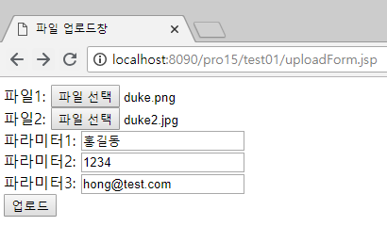
15장 JSP 페이지를 풍부하게 하는 오픈 소스 기능
15.1 JSP에서 파일 업로드
<%@ page language="java" contentType="text/html; charset=UTF-8"
pageEncoding="UTF-8"
isELIgnored="false" %>
<%@ taglib prefix="fmt" uri="http://java.sun.com/jsp/jstl/fmt" %>
<%@ taglib prefix="c" uri="http://java.sun.com/jsp/jstl/core" %>
<c:set var="contextPath" value="${pageContext.request.contextPath}" />
<%
request.setCharacterEncoding("UTF-8");
%>
<html>
<head>
<meta charset="UTF-8">
<head>
<title>파일 업로드창</title>
</head> <body>
<form action="${contextPath}/upload.do" method="post" enctype="multipart/form-data" >
파일1: <input type="file" name="file1" ><br>
파일2: <input type="file" name="file2" > <br>
파라미터1: <input type="text" name="param1" > <br>
파라미터2: <input type="text" name="param2" > <br>
파라미터3: <input type="text" name="param3" > <br>
<input type="submit" value="업로드" >
</form>
</body>
</html>
웹페이지에서 사용자의 로컬 파일을 입력받기 위해서는 다음과 같이 input 태그의 type속성을 file로 지정하는 방법을 사용

Slide 18

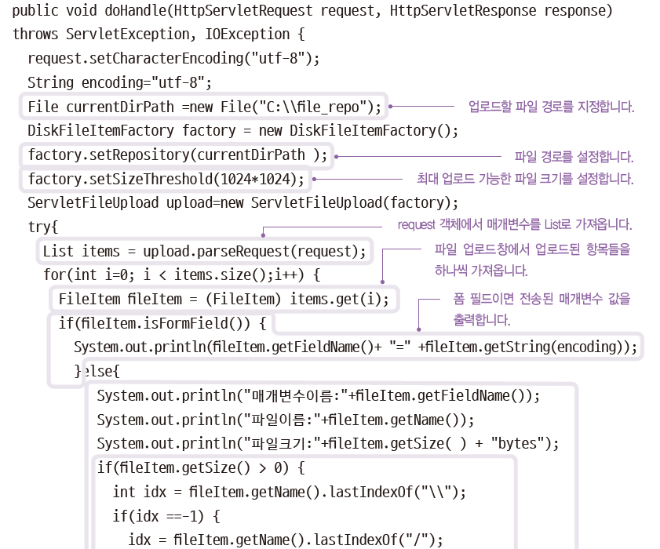
15장 JSP 페이지를 풍부하게 하는 오픈 소스 기능
15.1 JSP에서 파일 업로드
4. 파일 업로드를 처리하는 서블릿인 FileUpload 클래스를 다음과 같이 작성합니다.
private

Slide 19
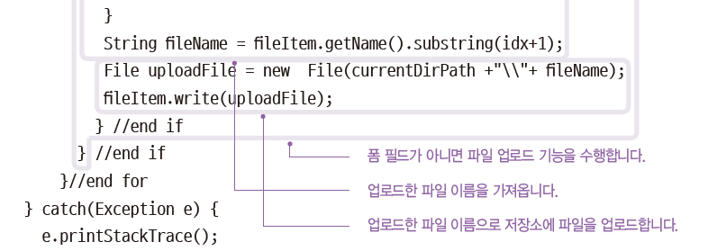
15장 JSP 페이지를 풍부하게 하는 오픈 소스 기능
15.1 JSP에서 파일 업로드

Slide 20
15장 JSP 페이지를 풍부하게 하는 오픈 소스 기능
package sec01.ex01;
import java.io.File;
import java.io.IOException;
import java.util.List;
import javax.servlet.ServletException;
import javax.servlet.annotation.WebServlet;
import javax.servlet.http.HttpServlet;
import javax.servlet.http.HttpServletRequest;
import javax.servlet.http.HttpServletResponse;
import org.apache.commons.fileupload.FileItem;
import org.apache.commons.fileupload.FileUploadException;
import org.apache.commons.fileupload.disk.DiskFileItemFactory;
import org.apache.commons.fileupload.servlet.ServletFileUpload;
@WebServlet("/upload.do")
public class FileUpload extends HttpServlet {
private static final long serialVersionUID = 1L;
protected void doGet(HttpServletRequest request, HttpServletResponse response)
throws ServletException, IOException {
doHandle(request, response);
}
protected void doPost(HttpServletRequest request, HttpServletResponse response)
throws ServletException, IOException {
doHandle(request, response);
}
15.1 JSP에서 파일 업로드

Slide 21
15장 JSP 페이지를 풍부하게 하는 오픈 소스 기능
private void doHandle(HttpServletRequest request, HttpServletResponse response) throws ServletException, IOException {
request.setCharacterEncoding("utf-8");
String encoding = "utf-8";
File currentDirPath = new File("C:\\file_repo");
DiskFileItemFactory factory = new DiskFileItemFactory();
factory.setRepository(currentDirPath);
factory.setSizeThreshold(1024 * 1024);
ServletFileUpload upload = new ServletFileUpload(factory);
try {
List items = upload.parseRequest(request);
for (int i = 0; i < items.size(); i++) {
FileItem fileItem = (FileItem) items.get(i);
if (fileItem.isFormField()) {
System.out.println(fileItem.getFieldName() + "=" + fileItem.getString(encoding));
} else {
System.out.println("파라미터명:" + fileItem.getFieldName());
System.out.println("파일명:" + fileItem.getName());
System.out.println("파일크기:" + fileItem.getSize() + "bytes");
if (fileItem.getSize() > 0) {
int idx = fileItem.getName().lastIndexOf("\\");
if (idx == -1) {
idx = fileItem.getName().lastIndexOf("/");
}
String fileName = fileItem.getName().substring(idx + 1);
File uploadFile = new File(currentDirPath + "\\" + fileName);
fileItem.write(uploadFile);
} // end if
} // end if
} // end for
} catch (Exception e) {
e.printStackTrace();
}
}
}
1. File 클래스
java.io패키지는 기존의 파일이나 폴더에 대한 제어를 하는 데 사용하는 File클래스를 제공
2. DiskFileItemFactory 클래스
업로드할 파일저장 위치와 업로드 가능한 최대 파일크기 설정
3. ServletFileUpload 클래스
파일업로드창에서 업로드된 파일과 매개변수에 대한 정보를 가져와 파일업로드하고 매개변수 값을
출력 parseRequest(): 전송매개변수를 List객체로 / getItemIterator(): Iterator타입으로 얻는다.
4. FileItem 클래스
multipart/form-data향식으로 전송된 form 데이터를 파일 또는 form 아이템(필드)으로 표현
File currentDirPath = new File("C:\\file_repo");
DiskFileItemFactory factory = new DiskFileItemFactory();
factory.setRepository(currentDirPath);
factory.setSizeThreshold(1024 * 1024);
ServletFileUpload upload = new ServletFileUpload(factory);
List items = upload.parseRequest(request);
FileItem fileItem = (FileItem) items.get(i);
15.1 JSP에서 파일 업로드
if (fileItem.getSize() > 0) {
int idx = fileItem.getName().lastIndexOf("\\"); // 윈도우기반 경로처리
if (idx == -1) {
idx = fileItem.getName().lastIndexOf("/"); // 유닉스, 리눅스 기반 경로처리
}
String fileName = fileItem.getName().substring(idx + 1); // 순수 파일명 처리
File uploadFile = new File(currentDirPath + "\\" + fileName);
// 현 폴더 "C:\\file_repo\\”에 파일명
fileItem.write(uploadFile); // 저장소 파일 업로드

Slide 22
15장 JSP 페이지를 풍부하게 하는 오픈 소스 기능
1. File 클래스
java.io패키지는 기존의 파일이나 폴더에 대한 제어를 하는 데 사용하는 File클래스를 제공
2. DiskFileItemFactory 클래스
업로드할 파일저장 위치와 업로드 가능한 최대 파일크기 설정
3. ServletFileUpload 클래스
HTTP요청에 대한 'HttpServletRequest '객체로부터 'multipart/form-data '형식으로 넘어온 HTTP Body부분을
다루기 쉽게 변환해주는 역할을 수행. 파일업로드창에서 업로드된 파일과 매개변수에 대한 정보를 가져와 파일업로드
하고 매개변수 값을 출력.
parseRequest(): 전송매개변수를 List객체로 혹은 getItemIterator(): Iterator타입으로 얻는다.
4. FileItem 클래스
multipart/form-data향식으로 전송된 form 데이터를 ‘파일’ 또는 form ‘아이템(필드)’으로 표현한다.
사용자가 업로드한 'File '데이터나 사용자가 ' input text '에 입력한 일반 요청 데이터에 대한 객체.
예를 들어, 'FileItem isFormField()'메서드의 리턴값이 'true'이면 'text'같은 일반 입력 데이터이고, 'false'이면
파일데이터임을 알 수 있음. 즉, 리턴값이 'false'인 경우에만 업로드된 파일인 것으로 인지하여 처리하면 됨.
File currentDirPath = new File("C:\\file_repo");
DiskFileItemFactory factory = new DiskFileItemFactory();
factory.setRepository(currentDirPath);
factory.setSizeThreshold(1024 * 1024);
ServletFileUpload upload = new ServletFileUpload(factory);
List items = upload.parseRequest(request);
FileItem fileItem = (FileItem) items.get(i);
if (fileItem.isFormField()) {
15.1 JSP에서 파일 업로드

Slide 23
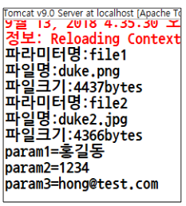
15장 JSP 페이지를 풍부하게 하는 오픈 소스 기능
ServletFileUpload upload = new ServletFileUpload(factory);
try {
List items = upload.parseRequest(request);
for (int i = 0; i < items.size(); i++) {
FileItem fileItem = (FileItem) items.get(i);
// ServletFileUpload클래스 통해 request 객체에서 List로 매개변수를 받고,
// FileItem 인터페이스로 Form 데이터로 표현
if (fileItem.isFormField()) {
System.out.println(fileItem.getFieldName() + "=" + fileItem.getString(encoding));
} else {
System.out.println("파라미터명:" + fileItem.getFieldName());
System.out.println("파일명:" + fileItem.getName());
System.out.println("파일크기:" + fileItem.getSize() + "bytes");
if (fileItem.getSize() > 0) {
int idx = fileItem.getName().lastIndexOf("\\"); // 윈도우기반 경로처리
if (idx == -1) {
idx = fileItem.getName().lastIndexOf("/"); // 유닉스, 리눅스 기반 경로처리
}
String fileName = fileItem.getName().substring(idx + 1); // 순수 파일명 처리
File uploadFile = new File(currentDirPath + "\\" + fileName); // 현 폴더 "C:\\file_repo\\”에 파일명
fileItem.write(uploadFile); // 저장소 파일 업로드
15.1 JSP에서 파일 업로드

Slide 24

15장 JSP 페이지를 풍부하게 하는 오픈 소스 기능
15.1 JSP에서 파일 업로드
5. http://localhost:8090/pro15/test01/uploadForm.jsp로 요청하여 파일 업로드창을 엽니다.

Slide 25
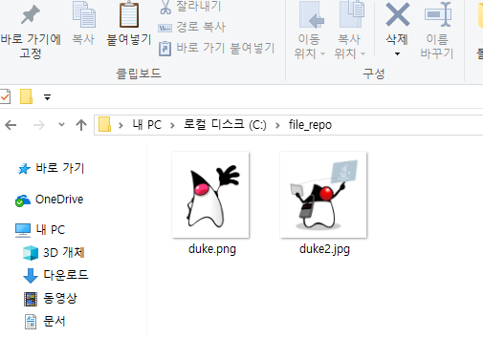
15장 JSP 페이지를 풍부하게 하는 오픈 소스 기능
15.1 JSP에서 파일 업로드
6. 2번 과정에서 만든 파일 저장소(C:\file_repo)에 가면 업로드된 파일들을 볼 수 있습니다.

Slide 26
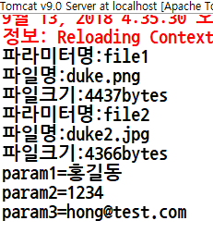
15장 JSP 페이지를 풍부하게 하는 오픈 소스 기능
15.1 JSP에서 파일 업로드
7. 또한 이클립스의 Console 탭을 보면 업로드한 매개변수 정보와 파일 정보가 출력된 것을 확인할 수
있습니다.

Slide 27
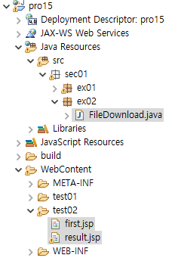
15장 JSP 페이지를 풍부하게 하는 오픈 소스 기능
15.2 JSP에서 파일 다운로드
1. 다음과 같이 sec01.ex02 패키지를 만들고 FileDownload 서블릿을 생성합니다. 이어서 test02 폴더를
만들고 실습 파일 first.jsp와 result.jsp를 추가합니다.

Slide 28
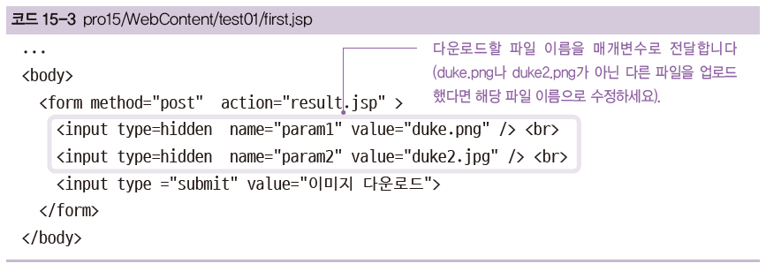
15장 JSP 페이지를 풍부하게 하는 오픈 소스 기능
15.2 JSP에서 파일 다운로드
2. 첫 번째 JSP에서 다운로드할 이미지 파일 이름을 두 번째 JSP로 전달하도록 first.jsp를 작성합니다.
test02
duke2.png
업로드한 곳 file_repo 폴더 안에 이미지 파일 duke.png와 duke2.png가 있어야 한다.

Slide 29
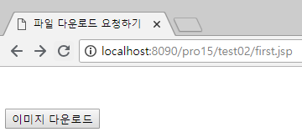
15장 JSP 페이지를 풍부하게 하는 오픈 소스 기능
<%@ page language="java" contentType="text/html; charset=UTF-8"
pageEncoding="UTF-8"
isELIgnored="false"%>
<%@ taglib prefix="c" uri="http://java.sun.com/jsp/jstl/core" %>
<%
request.setCharacterEncoding("utf-8");
%>
<html>
<head>
<meta charset="UTF-8">
<title>파일 다운로드 요청하기</title>
</head>
<body>
<form method="post" action="result.jsp" >
<input type=hidden name="param1" value="duke.png" /> <br>
<input type=hidden name="param2" value="duke2.png" /> <br>
<input type ="submit" value="이미지 다운로드">
</form>
</body>
</html>
15.2 JSP에서 파일 다운로드

Slide 30
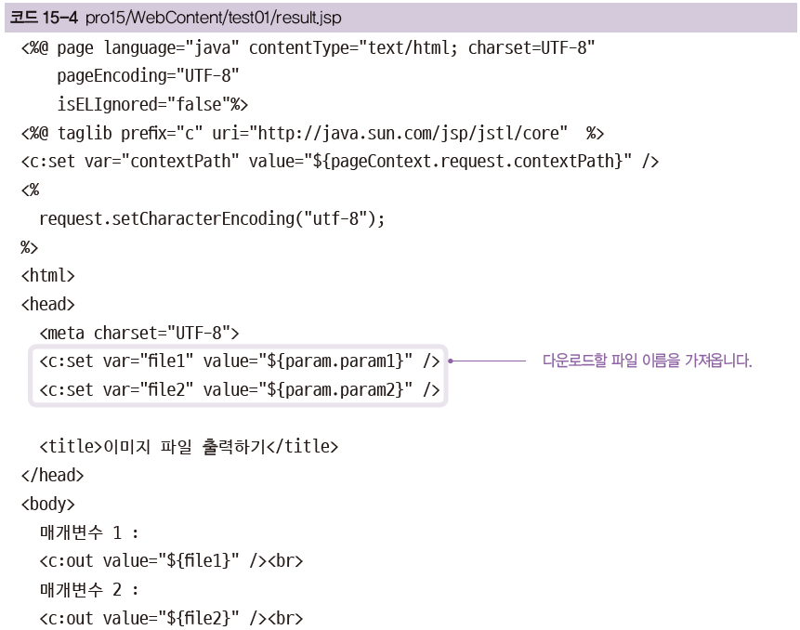
15장 JSP 페이지를 풍부하게 하는 오픈 소스 기능
15.2 JSP에서 파일 다운로드
3. 두 번째 JSP인 result.jsp를 다음과 같이 작성합니다.
test02

Slide 31
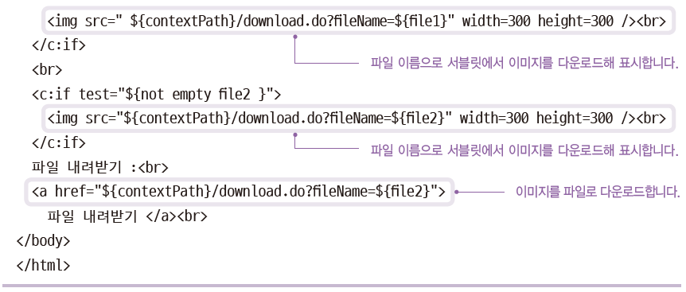
15장 JSP 페이지를 풍부하게 하는 오픈 소스 기능
15.2 JSP에서 파일 다운로드

Slide 32
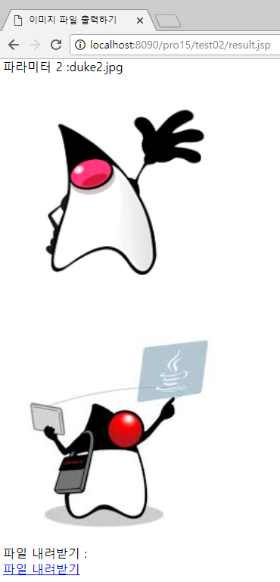
15장 JSP 페이지를 풍부하게 하는 오픈 소스 기능
<%@ page language="java" contentType="text/html; charset=UTF-8"
pageEncoding="UTF-8" isELIgnored="false"%>
<%@ taglib prefix="c" uri="http://java.sun.com/jsp/jstl/core" %>
<c:set var="contextPath" value="${pageContext.request.contextPath}" />
<%
request.setCharacterEncoding("utf-8");
%>
<html>
<head>
<meta charset=”UTF-8">
<c:set var="file1" value="${param.param1}" />
<c:set var="file2" value="${param.param2}" />
<title>이미지 파일 출력하기</title>
</head>
<body>
파라미터 1 :<c:out value="${file1}" /><br>
파라미터 2 :<c:out value="${file2}" /><br>
<c:if test="${not empty file1 }">
<img src="${contextPath}/download.do?fileName=${file1}" width=300 height=300 /><br>
</c:if>
<br>
<c:if test="${not empty file2 }">
<img src="${contextPath}/download.do?fileName=${file2}" width=300 height=300 /><br>
</c:if>
파일 내려받기 :<br>
<a href="${contextPath}/download.do?fileName=${file2}" >파일 내려받기</a><br>
</body>
</html>
15.2 JSP에서 파일 다운로드
서블릿에서 다운로드 해오는데,
이미지로 2개 파일을 다운로드하며, 내려 받기를 누르면 file2 설정한 파일로 다운로드하게 됨

Slide 33

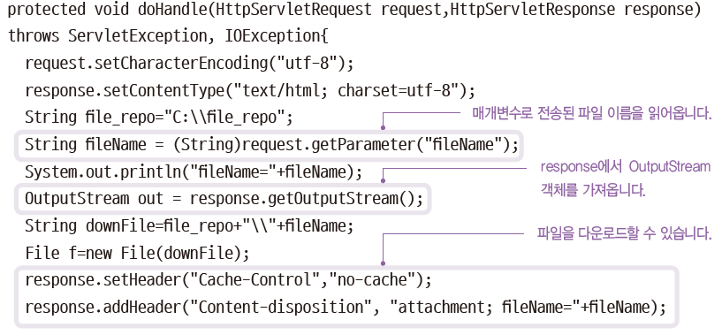
15장 JSP 페이지를 풍부하게 하는 오픈 소스 기능
15.2 JSP에서 파일 다운로드
4. 파일 다운로드 기능을 할 서블릿인 FileDownload 클래스를 다음과 같이 작성합니다.
private

Slide 34
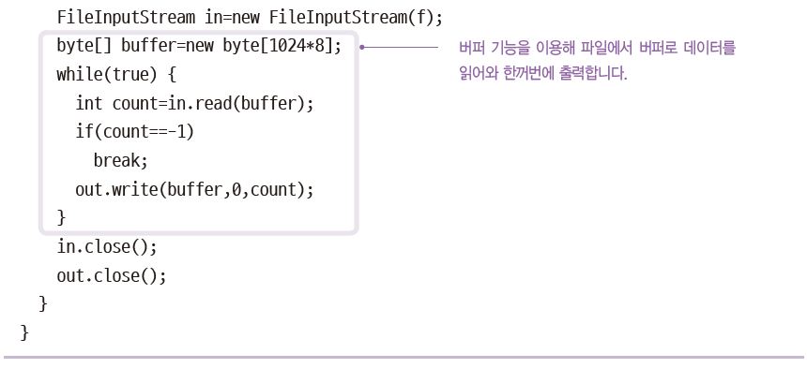
15장 JSP 페이지를 풍부하게 하는 오픈 소스 기능
15.2 JSP에서 파일 다운로드

Slide 35
15장 JSP 페이지를 풍부하게 하는 오픈 소스 기능
package sec01.ex02;
import java.io.File;
import java.io.FileInputStream;
import java.io.IOException;
import java.io.OutputStream;
import javax.servlet.ServletException;
import javax.servlet.annotation.WebServlet;
import javax.servlet.http.HttpServlet;
import javax.servlet.http.HttpServletRequest;
import javax.servlet.http.HttpServletResponse;
@WebServlet("/download.do")
public class FileDownload extends HttpServlet {
private static final long serialVersionUID = 1L;
protected void doGet(HttpServletRequest request, HttpServletResponse response) throws ServletException, IOException {
doHandle(request, response);
}
protected void doPost(HttpServletRequest request, HttpServletResponse response) throws ServletException, IOException {
doHandle(request, response);
}
15.2 JSP에서 파일 다운로드

Slide 36
15장 JSP 페이지를 풍부하게 하는 오픈 소스 기능
15.2 JSP에서 파일 다운로드
private void doHandle(HttpServletRequest request, HttpServletResponse response) throws ServletException, IOException {
request.setCharacterEncoding("utf-8");
response.setContentType("text/html; charset=utf-8");
String file_repo = "C:\\file_repo";
String fileName = (String) request.getParameter("fileName");
System.out.println("fileName=" + fileName);
OutputStream out = response.getOutputStream(); // OutputStream 객체 생성(바이트 단위: 이미지, 동영상)
String downFile = file_repo + "\\" + fileName;
File f = new File(downFile);
response.setHeader("Cache-Control", "no-cache"); // 캐시에 저장된 데이터 저지
response.addHeader("Content-disposition", "attachment; fileName=" + fileName);
// 파일을 다운로드할 때 파일이름을 붙여 배치
FileInputStream in = new FileInputStream(f);
byte[] buffer = new byte[1024 * 8]; // 8바이트 씩
while (true) {
int count = in.read(buffer); // 버퍼에 읽고
if (count == -1)
break; // 더이상 파일이 없을 때 벗어남
out.write(buffer, 0, count); // 8바이트 씩 출력 (버퍼 내용을 0에서 count까지)
}
in.close();
out.close();
}
}
업로드한 폴더 지정
JSP로 두번째 파일명 얻어 옴
로그인용 사용자 이름, 비밀번호 및 기타 민감한 정보들을 보호하기 위해 SSL을, 로그인 페이지나 회원 정보 페이지 등은 SSL로 암화하는 경우가 많다.
그런데 SSL 을 사용해서 민감한 정보들을 보호한다고 해도 브라우저에 이 정보가 캐싱되면 문제가 발생할 수 있다. (PC방이나 공공장소에서 사용후 캐싱으로 인해 개인 정보가 남는등..) http 헤더를 사용하면 브라우저 캐싱을 방지할 수 있다. 단 캐싱을 하지 않으면 성능 저하가 발생할 수 있으므로 로그인 페이지등에 제한적으로 사용해야 한다.

Slide 37

15장 JSP 페이지를 풍부하게 하는 오픈 소스 기능
15.2 JSP에서 파일 다운로드
5. http://localhost:8090/pro15/test02/first.jsp로 요청한 후 이미지 다운로드를 클릭합니다.

Slide 38

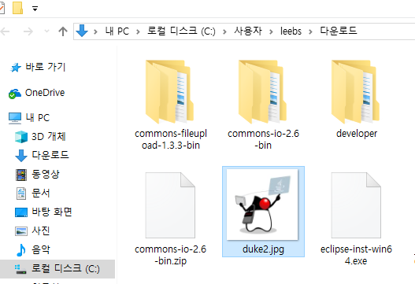
15장 JSP 페이지를 풍부하게 하는 오픈 소스 기능
15.2 JSP에서 파일 다운로드
6. 업로드한 이미지가 브라우저에 출력되면 파일 내려받기를 클릭해 로컬 PC에 파일을 저장합니다.

